Slide 1
Projeto de CES-22
Recriação do jogo River Raid
Bruno Monteiro Franzini
Luis Henrique Zuin Ruiz
William Ryu Gyotoku

Slide 2
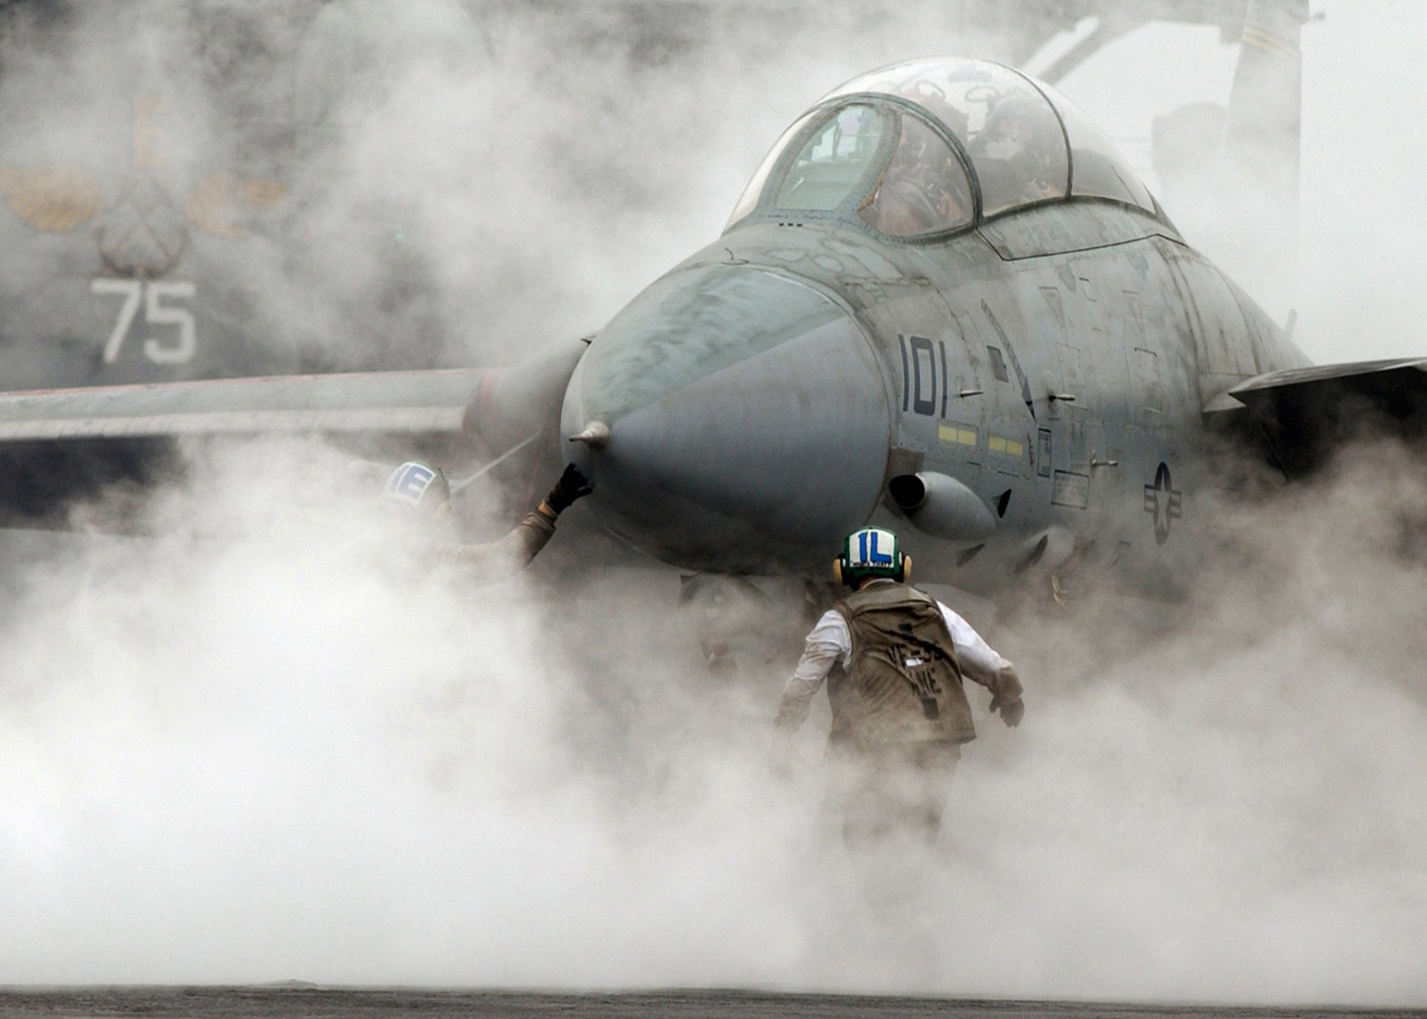
Projeto de CES-22
Roteiro:
Objetivos do Jogo
Dificuldades durante elaboração
Metas cumpridas
Jogo River Raid Vs. Projeto do grupo
Diagrama de Classes

Slide 3
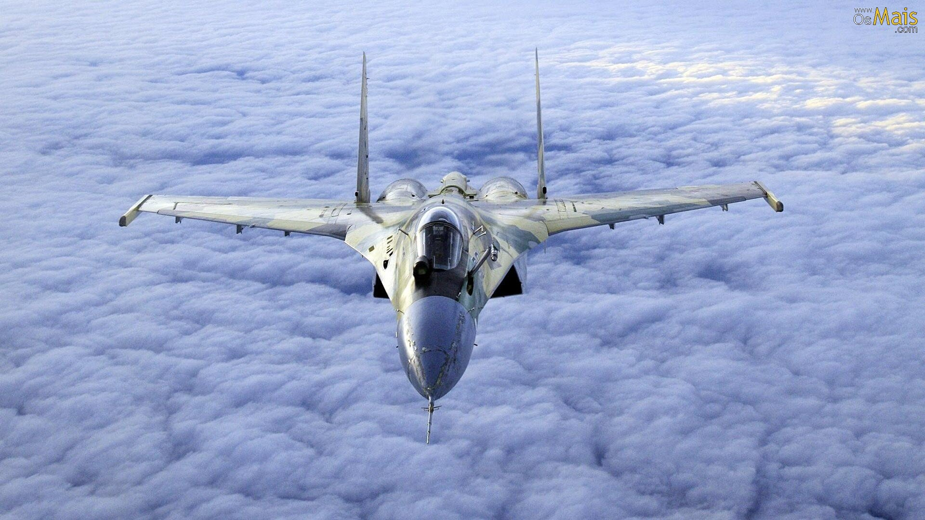
Objetivos do Jogo
sobreviver o maior tempo possível sem colidir
Abater aeronaves inimigas
Reabastecer constantemente

Slide 4
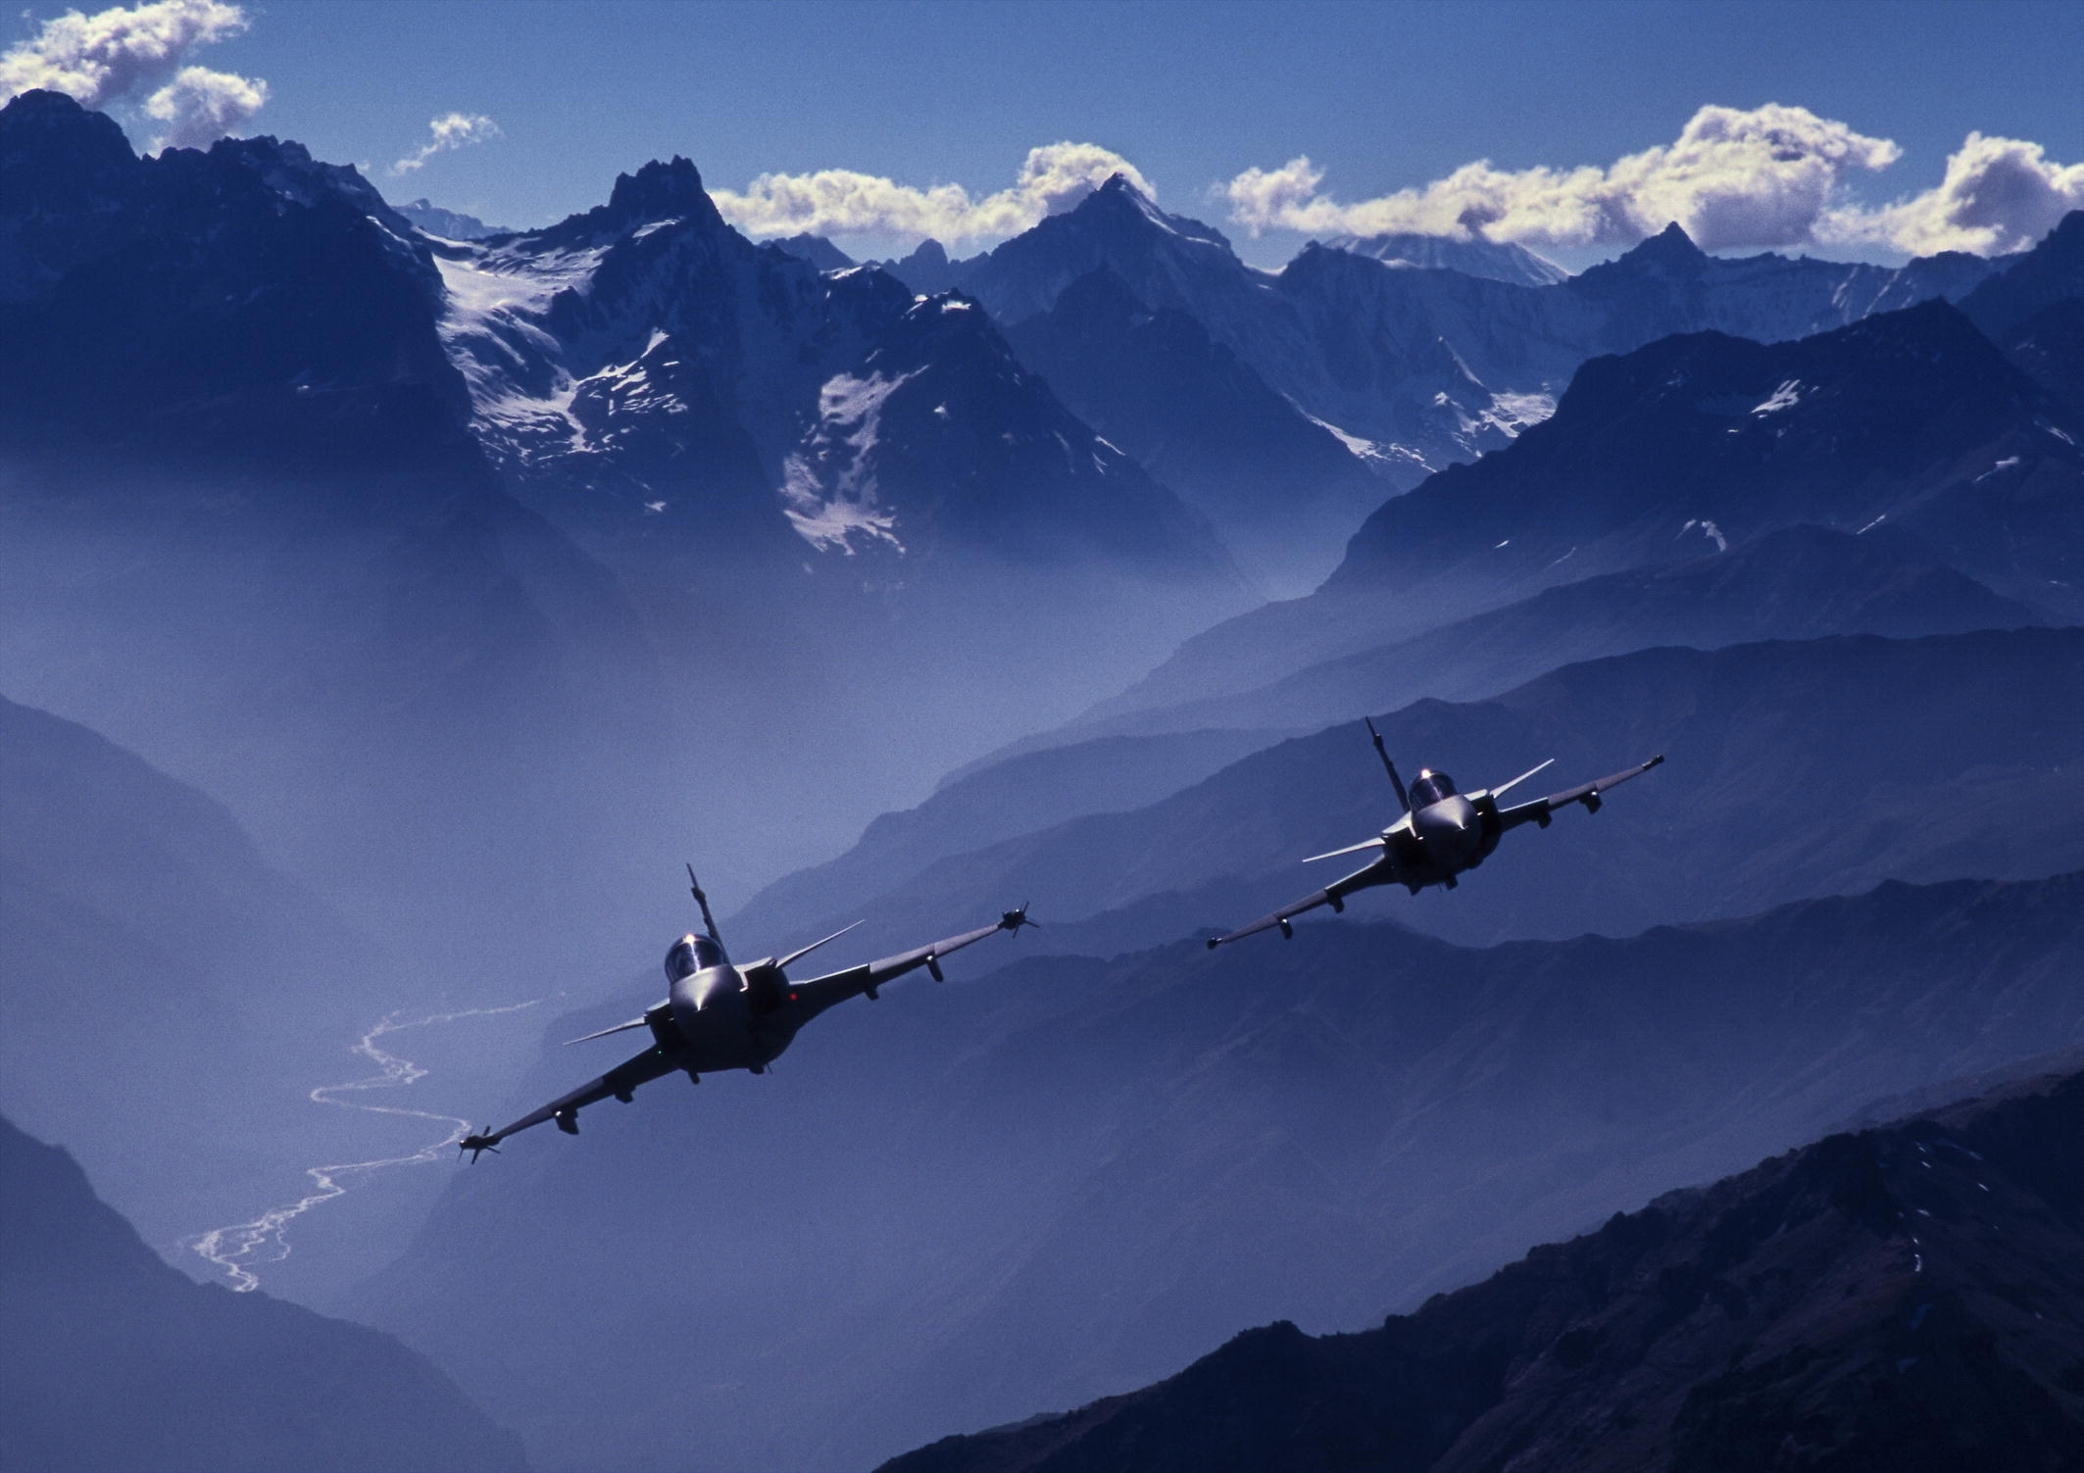
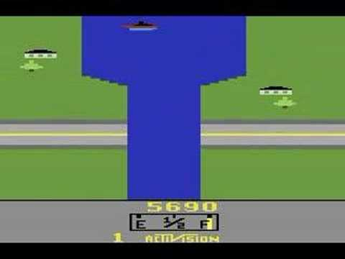
Jogo River Raid

Slide 5
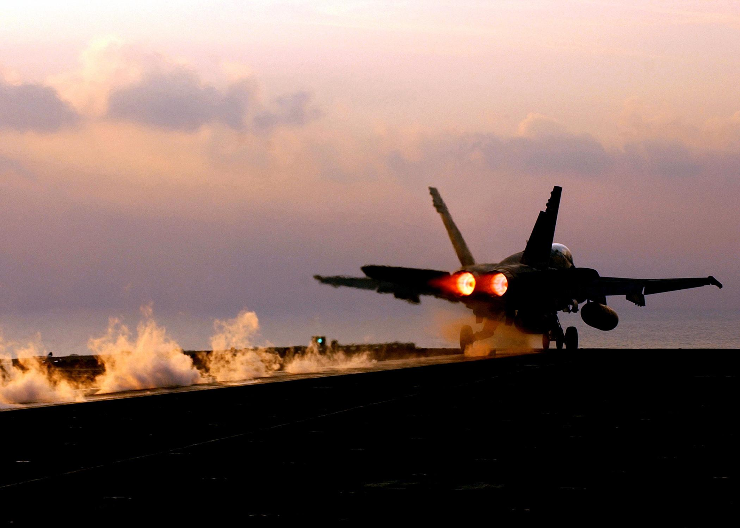
Dificuldades durante a elaboração
Estudo de como utilizar o Pygame
Randomização do cenário
Implementar colisões
Criar diversos tipos de margens para o cenário
Criação do sistema de pontuação
Implementar reabastecimento de combustível

Slide 6
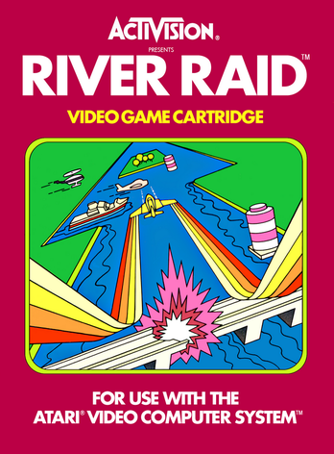
Metas cumpridas
Otimizou-se o cenário (mais tipos de margens e obstáculos)
Concluiu-se randomização de inimigos e do combustível
Implementou-se o sistema de pontuação
Implementou-se sons no jogo (tiro e explosões)
Adicionou-se menu do jogo
Velocidade aumentando com o tempo
Destruição do combustível pelo tiro
Desconto de combustível a cada disparo

Slide 7
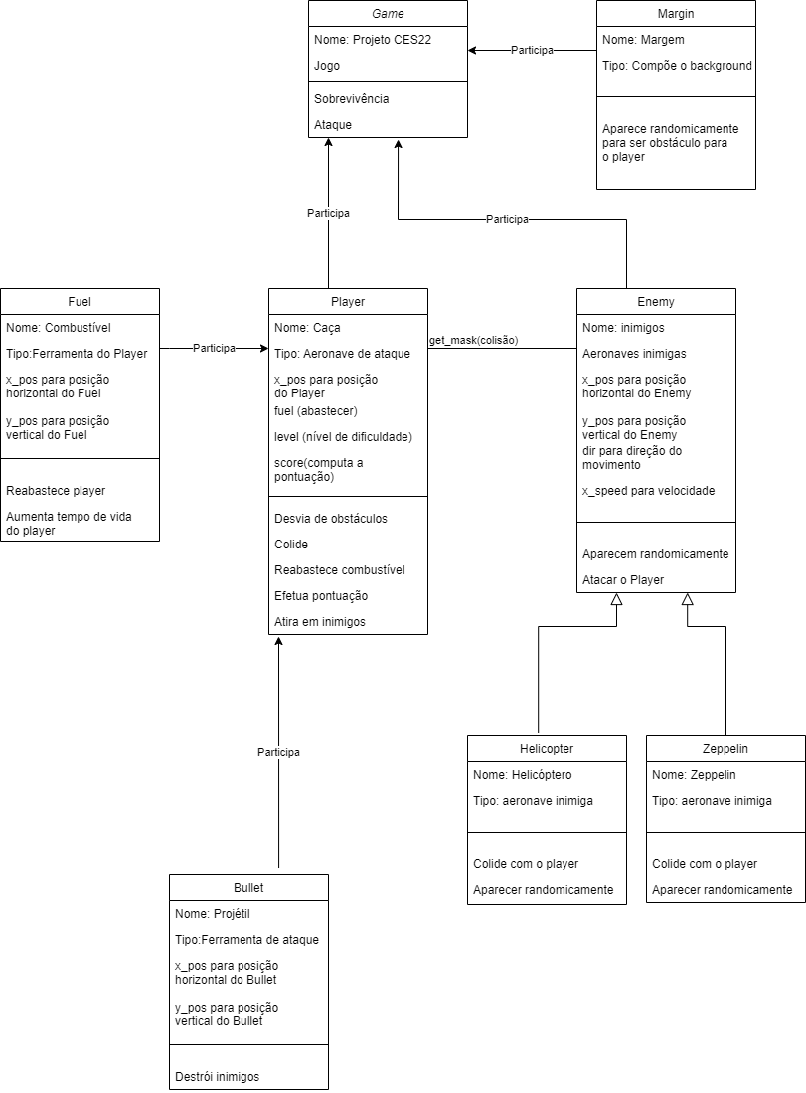
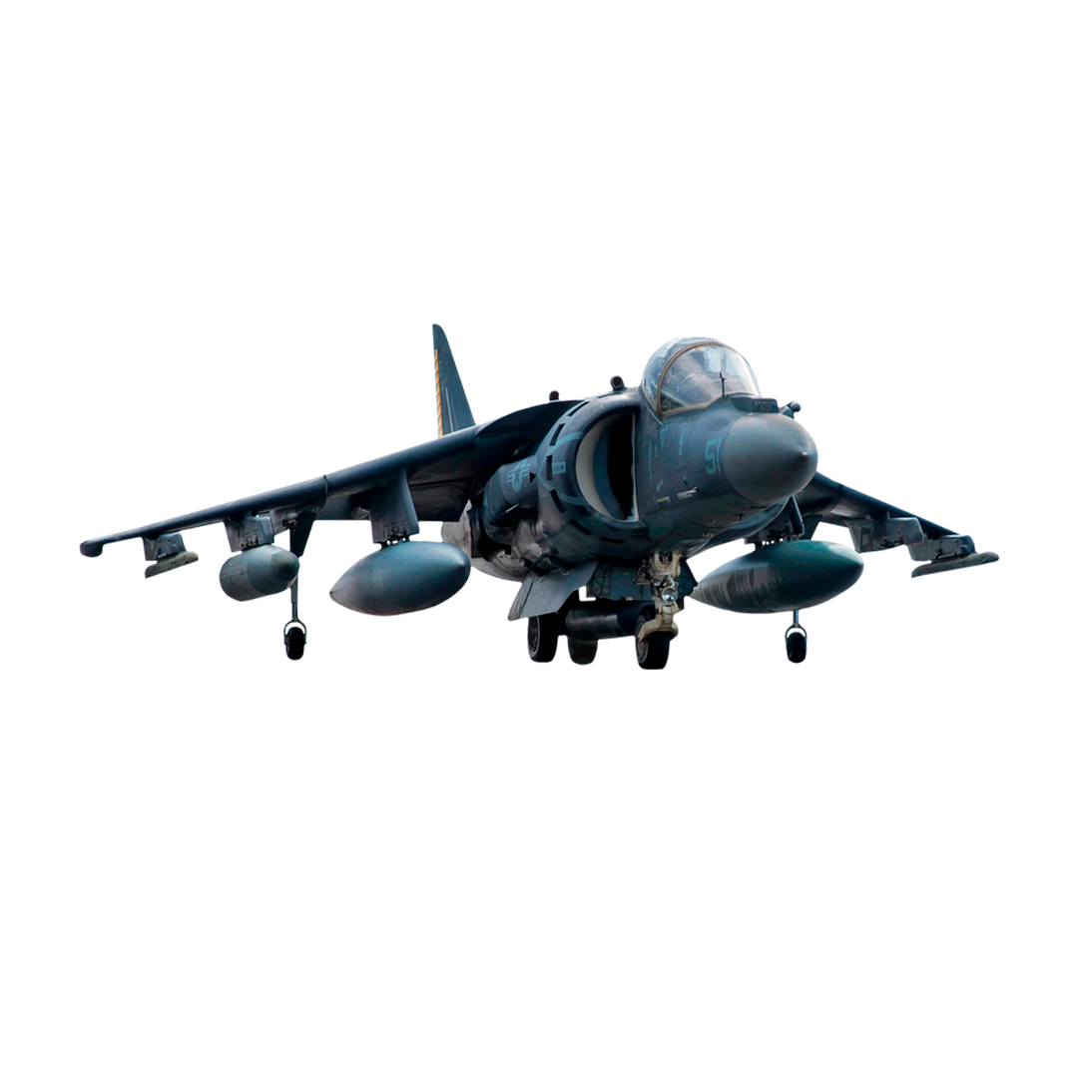
Diagrama de Classes

Slide 8
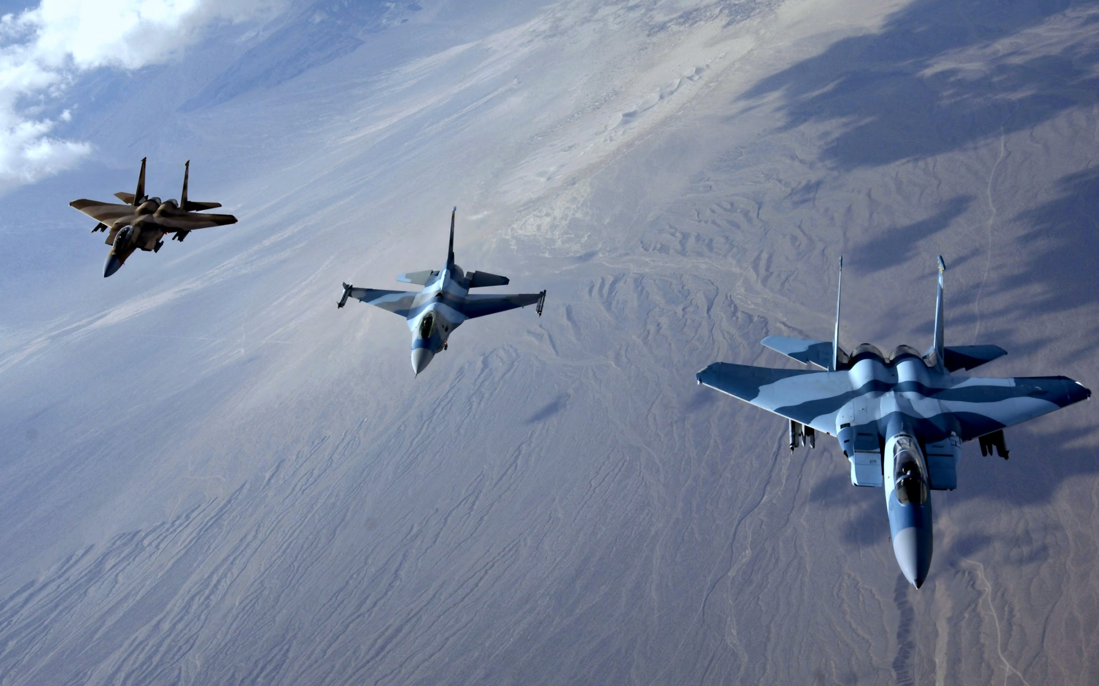
Obrigado!

